Slide 1
Tối ưu hóa dữ liệu và mô hình phân lớp nhằm nâng cao chất lượng nhận dạng cảm xúc sử dụng bộ dữ liệu sinh học của MIT
Học viên: Nguyễn Tiến Nam
Giảng viên hướng dẫn: TS. Cung Thành Long

Slide 2
Nội dung
Tổng quan về nhận dạng cảm xúc
Bộ dữ liệu sinh học của MIT
Học máy và ứng dụng
Thử nghiệm thay đổi đầu vào và kết quả
Kết luận chung và hướng phát triển

Slide 3
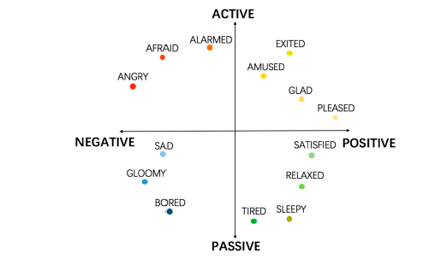
1. Tổng quan về nhận dạng cảm xúc
1
1
2
4
5
3
Cảm xúc, ảnh hưởng đến tâm sinh lý con người, đóng vai trò quan trọng trong cuốc sống con người
Cảm xúc tích cực giúp nâng cao hiệu quả công việc
Cảm xúc tiêu cực gây ra các vấn đề về sức khỏe, ảnh hưởng tới chất lượng đời sống
Nhận dạng cảm xúc được ứng dụng trong nhiều lĩnh vực
Notes:
Cảm xúc, ảnh hưởng đến tâm sinh lý của mỗi người, đóng một vai trò rất quan trọng trong cuộc sống của con người. Cảm xúc tích cực giúp cải thiện sức khỏe con người và hiệu quả công việc, trong khi cảm xúc tiêu cực có thể gây ra các vấn đề về sức khỏe, quá nhiều cảm xúc sẽ gây những ảnh hưởng không tốt cho việc đưa ra quyết định, , sự tích tụ lâu dài của những cảm xúc tiêu cực là yếu tố dẫn đến các bệnh lý nghiêm trọng. Cảm xúc phản ánh trạng thái tinh thần một cách tự phát, đi kèm với những thay đổi về thể chất và sinh lý liên quan đến các cơ quan của con người như não, tim, da, lưu lượng máu, cơ, nét mặt, giọng nói,...
Nhận diện cảm xúc đã được áp dụng trong nhiều lĩnh vực như lái xe an toàn, theo dõi sức khỏe con người,…

Slide 4
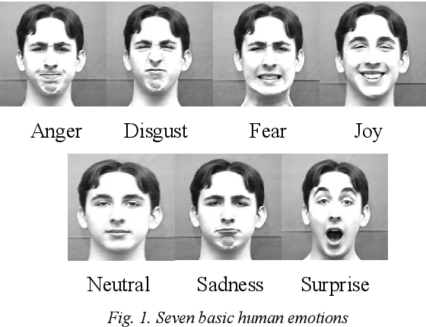
1. Tổng quan về nhận dạng cảm xúc
1
1
2
4
5
3
Hướng nghiên cứu sử dụng các tín hiệu bên ngoài của con người để nhận dạng cảm xúc:
Sử dụng giọng nói
Nghiên cứu biểu cảm khuôn mặt
Notes:
Đi vào phương pháp để nhận diện cảm xúc. Về bài toán nhận dạng cảm xúc, có 2 phương pháp chính được sử dụng. Phương pháp đầu tiên là sử dụng các biểu cảm bên ngoài của con người như nét mặt, giọng nói, cử chỉ, tư thế,… Đây cũng là cách mà con người sử dụng để xác định cảm xúc của người đối diện trong thực tế. Khi ở trong trạng thái giận dữ và căng thẳng, âm lượng giọng nói có xu hướng to, và tốc độ nói nhanh. Hay trong bài toán sử dụng biểu cảm khuôn mặt, khi vui vẻ, khuôn miệng con người ở rộng hơn, hướng lên và có các vết nhăn xung quanh mắt. Phương pháp nhận diện cảm xúc sử dụng tín hiệu bên ngoài có ưu điểm là thu thập dữ liệu đơn giản, dữ liệu có sẵn cũng lớn. Tuy nhiên, trong thực tế các tín hiệu này có thể dễ dàng kiểm soát bởi con người, đặc biệt là trong các giao tiếp thường ngày, dẫn đến đọo tin cậy không được đảm bảo

Slide 5
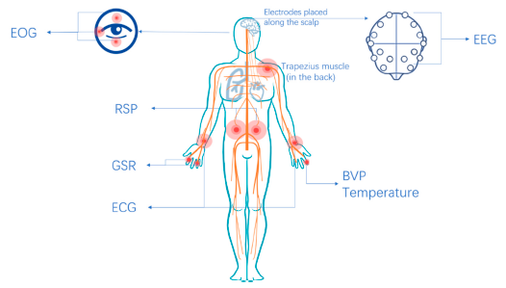
1. Tổng quan về nhận dạng cảm xúc
1
1
2
4
5
3
Hướng nghiên cứu thứ hai sử dụng các tín hiệu sinh học để nhận dạng cảm xúc
Gắn các cảm biến trên cơ thể người để thu dữ liệu
Con người không dễ dàng kiểm soát được nên độ tin cậy cao
Notes:
Phương pháp thứ hai sử dụng các tín hiệu sinh học để nhận dạng cảm xúc. Các tín hiệu sinh học, bao gồm điện não đồ, nhiệt độ, điện tâm đồ, điện cơ đồ, hô hấp,... Các tín hiệu sinh học sẽ thay đổi theo một cách nhất định khi con người đối mặt với một số tình huống cụ thể. Để thu được các tín hiệu sinh học, người ta gắn các cảm biến trên cơ thể người. Trên hình là các vị trí thường dung để gắn cảm biến. Các tín hiệu được sử dụng để nhận dạng cảm xúc thường là xung thể tích máu (BVP), điện não đồ (EEG), điện tâm đồ (ECG), điện dẫn da (GSR – SC), nhịp tim (HR), huyết áp (BP), nhịp thở (RSP),…
Một trong những lợi thế chính của phương pháp thứ hai là các thông số đo được phần lớn được kích hoạt tự nhiên và do đó con người không thể dễ dàng kiểm soát được. Đây là phương pháp nhận dạng có độ tin cậy cao, có ý nghĩa trong nghiên cứu và ứng dụng thực tế. Tuy nhiên việc thu thập dữ liệu bằng phương pháp này cần được thiết lập kỹ lưỡng về thiết bị, phức tạp hơn so với phương pháp sử dụng giọng nói và hình ảnh.

Slide 6
1. Tổng quan về nhận dạng cảm xúc
1
1
2
4
5
3
Các nghiên cứu về nhận dạng cảm xúc sử dụng tín hiệu sinh học:
Sử dụng tín hiệu điện não đồ đạt 85,17% [1]
Sử dụng mô hình LSTM đạt kết quả 74,38% [2]
Sử dụng mô hình SVM: nhận diện 2 trạng thái tiêu cực và tích cực đạt 73,1% [3], 4 loại cảm xúc vui vẻ, giận dữ, buồn chán và hạnh phúc đạt tỉ lệ chính xác 76% [4]

Slide 7
2. Bộ dữ liệu sinh học của MIT
2
1
2
4
5
3
Phân loại tối đa 8 loại cảm xúc khác nhau: Trung tính, tức giận, ghét bỏ, đau buồn, đồng cảm, lãng mạn, vui vẻ và tôn trọng
Sử dụng tín hiệu từ 4 loại cảm biến: điện cơ đồ (ECG), xung thể tích máu (BVP), điện dẫn da (SC), cảm biến hô hấp (RSP)
Bao gồm dữ liệu thu được từ 20 ngày đo, mỗi ngày gồm 32 đoạn dữ liệu cho 8 loại cảm xúc
Notes:
Bộ dữ liệu sinh học của MIT được thiết kế để phân loại tối đa lên đến 8 loại cảm xúc khác nhau bao gồm: Trung tính, tức giận, ghét bỏ, đau buồn, đồng cảm, lãng mạn, vui vẻ và tôn trọng.
Để tạo ra bộ dữ liệu này, các nhà khoa học tại MIT đã thực hiện đeo 4 loại cảm biến lên đối tượng thử nghiệm: điện cơ đồ, điện dẫn da, xung thể tích máu, cảm biến hô hấp. Đối tượng thử nghiệm được kích thích băgf cách xem các đoạn video. Dữ liệu bao gồm 20 ngày đo, mỗi ngày bao gồm các giá trị ứng với 8 loại cảm xú. Mỗi đoạn dữ liệu bao gồm 2000 điểm đo thu được từ 4 cảm biến tương ứng với 100 giây trong thực tế. Một ngày, bao gồm 8 cảm xúc, mỗi một cảm xúc có 4 đoạn dữ liệu ứng với 4 cảm biến khác nhau, tổng cộng thu được 32 đoạn dữ liệu cho một ngày và 640 đoạn dữ liệu cho 20 ngày đo.

Slide 8
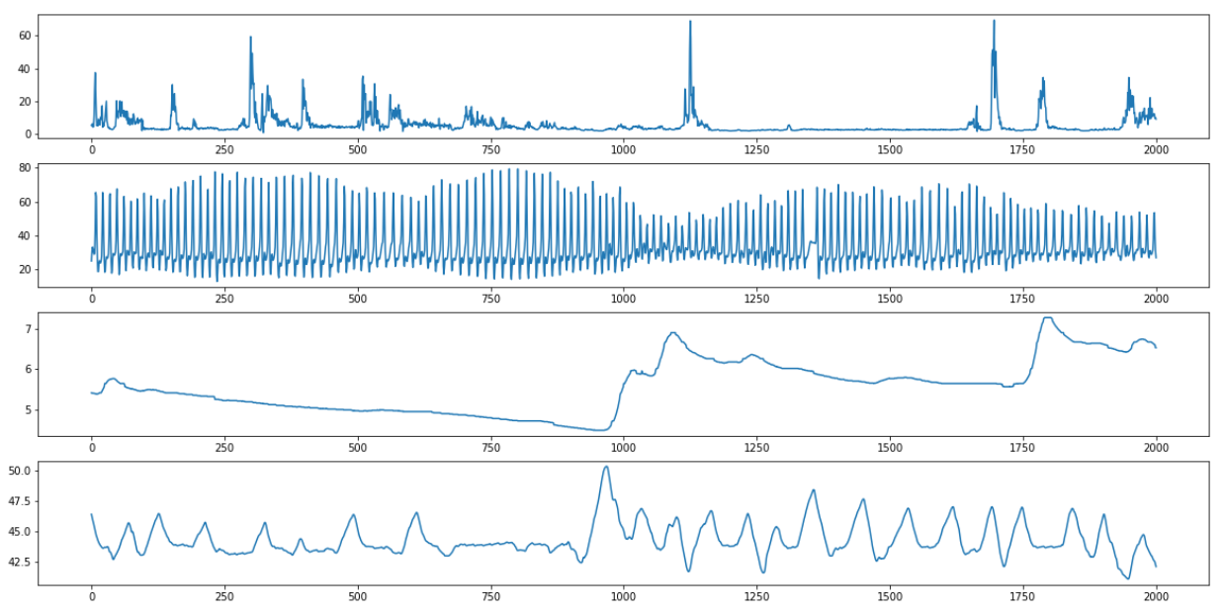
2. Bộ dữ liệu sinh học của MIT
2
1
2
4
5
3
Tín hiệu cho cảm xúc tức giận
EMG
BVP
SC
RSP
Notes:
4 loại cảm biến: điện cơ đồ, điện dẫn da, xung thể tích máu, cảm biến hô hấp. Trên hình là biểu đồ tín hiệu cho cảm xúc tức giận. Để lấy mẫu dữ liệu đầu vào, mỗi đoạn dữ liệu như trên sẽ được chia thành 10 mẫu dữ liệu, mỗi mẫu bao gồm 4 đoạn dữ liệu từ 4 cảm biến và có độ vài tương ứng là 10s (200 điểm dữ liệu)

Slide 9
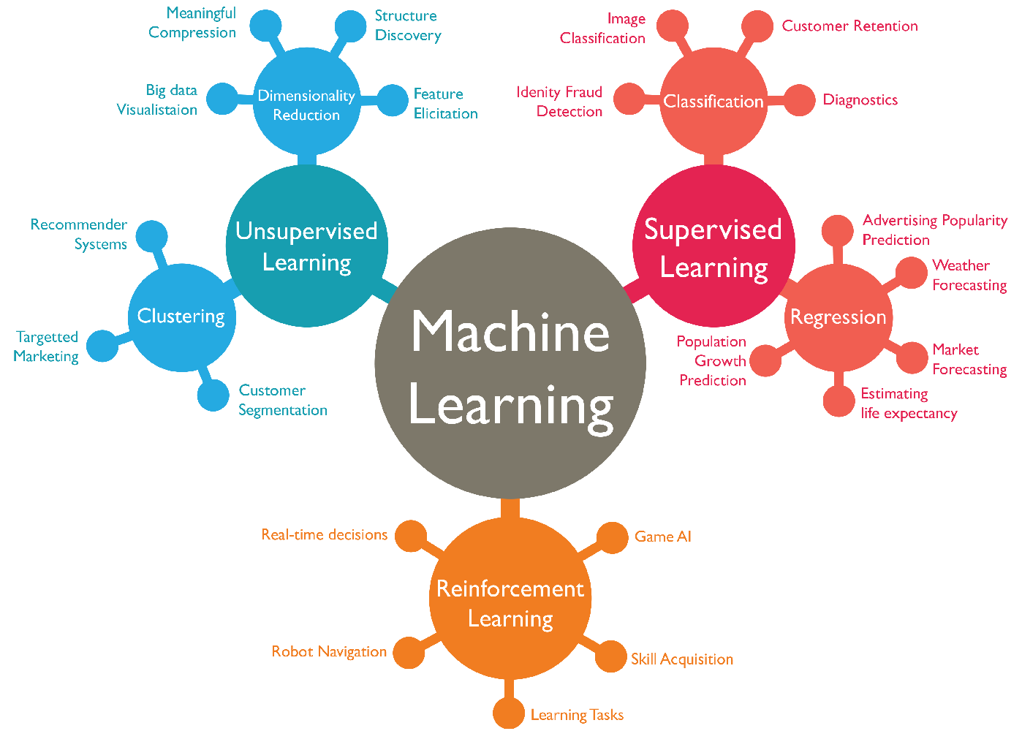
3. Học máy và ứng dụng
1
2
4
5
3
3
Xây dựng các ứng dụng học từ dữ liệu và cải thiện độ chính xác của chúng theo thời gian
4 bước chính để xây dựng mô hình học máy:
Chuẩn bị dữ liệu
Lựa chọn thuật toán để chạy trên tập dữ liệu huấn luyện
Huấn luyện thuật toán để tạo ra mô hình
Ứng dụng và cải tiến mô hình
4 loại chính của học máy:
Học có giám sát
Học không giám sát
Học bán giám sát
Học tăng cường
Notes:
Học máy (Machine learning - ML) là một phần của trí tuệ nhân tạo. Học máy tập trung vào việc xây dựng các ứng dụng học từ dữ liệu và cải thiện độ chính xác của chúng theo thời gian. Quá trình học bắt đầu từ dữ liệu, mục đích chính là cho phép các máy tính tự động học mà không cần sự can thiệp hay trợ giúp của con người và tự điều chỉnh các hành động tương ứng. Trong học máy, các thuật toán được huấn luyện để tìm ra các mẫu và đặc trưng trong một lượng lớn dữ liệu để đưa ra quyết định và dự đoán trên dữ liệu mới. Thuật toán và dữ liệu huấn luyện càng tốt thì các quyết định và dự đoán càng chính xác khi xử lý dữ liệu mới, bên ngoài tập dữ liệu đào tạo.

Slide 10
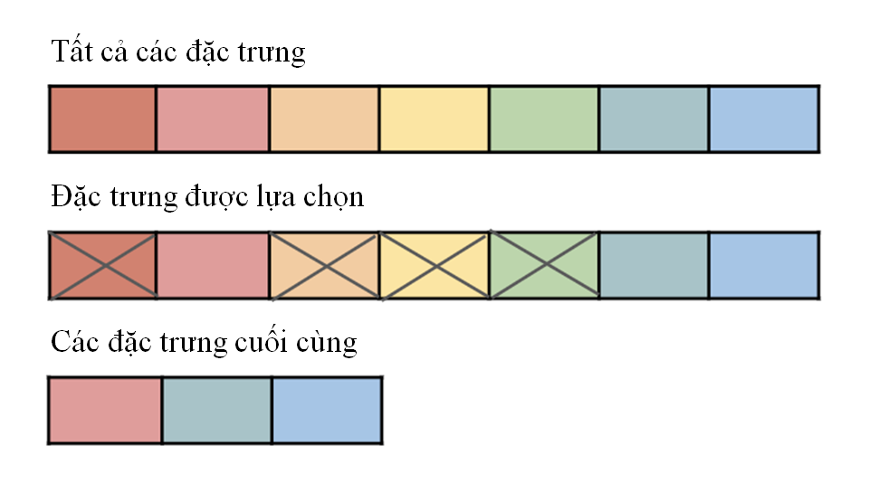
3.1. Lựa chọn đặc trưng
1
2
4
5
3
3
Phương pháp lựa chọn đặc trưng dùng để giảm số lượng đặc trưng đầu vào trước khi đưa vào mô hình dự đoán của học máy
Notes:
Khi dữ liệu đầu vào có quá nhiều đặc trưng sẽ làm tiêu tốn bộ nhớ cũng như thời gian huấn luyện cho mô hình, đồng thời các đặc trưng không cần thiết cũng làm nhiễu khả năng dự đoán của mô hình. Việc lựa chọn đặc trưng này nhắm đến việc giảm thiểu thời gian tính toán của mô hình và loại bỏ các đặc trưng không cần thiết, từ đó làm tăng chất lượng dự đoán của toàn bộ mô hình.

Slide 11
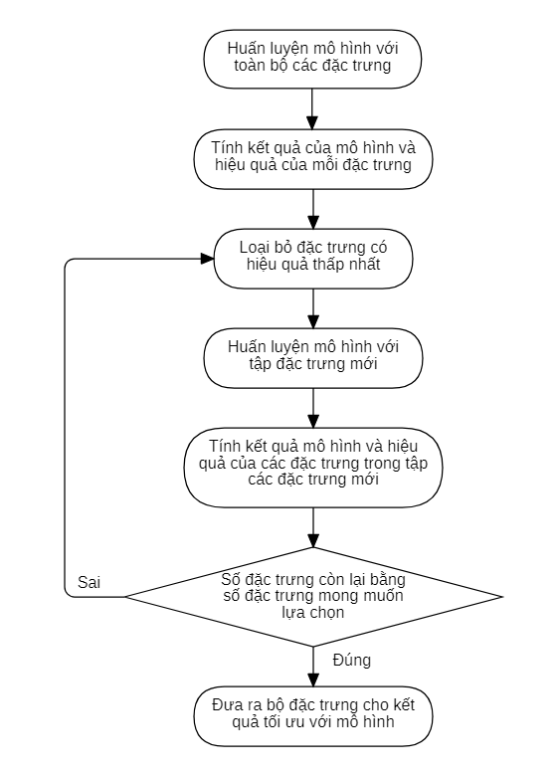
3.1. Lựa chọn đặc trưng
1
2
4
5
3
3
Thuật toán loại bỏ đặc trưng một cách đệ quy (RFE)
Mỗi vòng lặp sẽ loại bỏ đặc trưng cho hiệu quả thấp nhất với mô hình

Slide 12
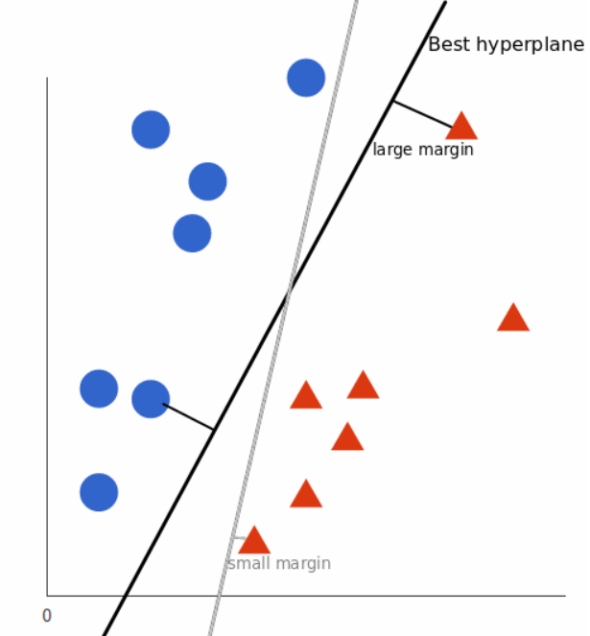
3.2. Support Vector Machine (SVM)
1
2
4
5
3
3
Là thuật toán học máy có giám sát, tìm kiếm 1 siêu phẳng (hyper-plane) giúp phân tách dữ liệu của các lớp khác nhau
Siêu phẳng tìm được thỏa mãn khoảng cách từ điểm gần nhất của mỗi lớp tới siêu phẳng là lớn nhất

Slide 13
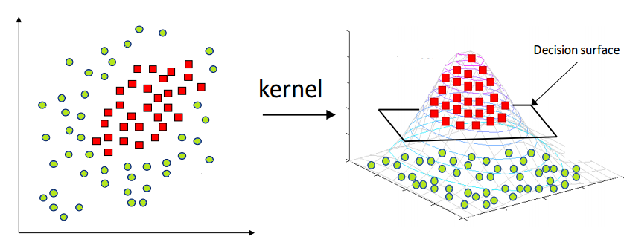
3.2. Support Vector Machine (SVM)
1
2
4
5
3
3
Trong trường hợp dữ liệu không thể phân lớp một cách tuyến tính, SVM sử dụng các hàm nhân (kernel function) để chuyển đổi dữ liệu sang không gian mới mà tại đó có thể dễ dàng tìm kiếm siêu phẳng để phân chia dữ liệu hơn

Slide 14
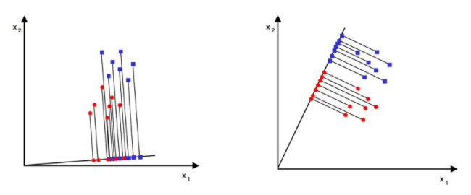
3.3. Linear Discriminant Analysis (LDA)
1
2
4
5
3
3
Thuật toán Linear Discriminant Analysis là thuật toán giảm chiều dữ liệu cho bài toán phân loại
Đi tìm phép chiếu cho giúp tỉ lệ giữa độ lệch chuẩn giữa mỗi lớp và độ lệch chuẩn giữa các điểm dữ liệu của mỗi lớp đạt giá trị lớn nhất
Notes:
Thuật toán Linear Discriminant Analysis là thuật toán giảm chiều dữ liệu cho bài toán phân loại. Số chiều của dữ liệu mới sẽ có giá trị tối đa là C-1 với C là số lượng nhóm phân loại. Mục tiêu của thuật toán LDA là đi tìm phép chiếu giúp tỉ lệ giữa độ lệch chuẩn giữa mỗi lớp và độ lệch chuẩn giữa các điểm dữ liệu của mỗi lớp đạt giá trị lớn nhất

Slide 15

3.4. Decision Tree (DT)
1
2
4
5
3
3
Decision Tree tạo ra mô hình dự đoán bằng việc đưa ra các lựa chọn ở mỗi điểm trong mô hình.
Mô hình Decision Tree có ưu điểm dễ sử dụng, tuy nhiên rất dễ bị tình trạng overfitting dữ liệu
Notes:
Decision Tree tạo ra mô hình dự đoán bằng việc đưa ra các lựa chọn ở mỗi điểm trong mô hình. Mô hình sẽ bắt đầu ở rễ của cây, sau đó phụ thuộc vào giá trị các đặc trưng và đi vào các nhánh bên dưới, cuối cùng là đến các lá là nơi đưa ra giá trị dự đoán. Để xây dựng mô hình Decision Tree có thể sử dụng thuật toán ID3 sử dụng entropy hoặc CART sử dụng Gini Index

Slide 16
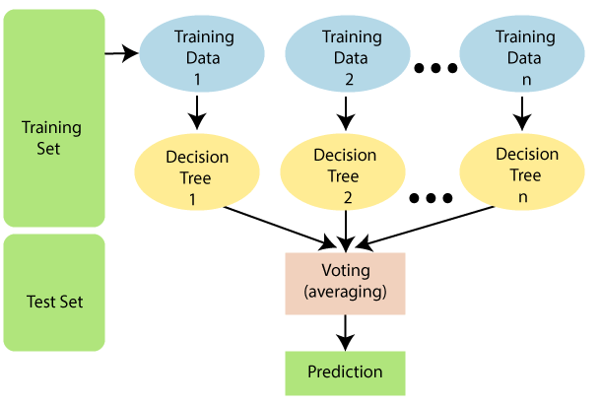
3.5. Random Forest (RF)
1
2
4
5
3
3
Random Forest là thuật toán phân loại chứa các Decision Tree ứng với một tập các dữ liệu huấn luyện đầu vào, sau đó lấy dự đoán được chọn nhiều nhất để làm dự đoán cuối cùng
Notes:
Random Forest (RF) là thuật toán phân loại chứa các Decision Tree ứng với một tập các dữ liệu huấn luyện đầu vào, sau đó lấy dự đoán được chọn nhiều nhất để làm dự đoán cuối cùng. Số lượng cây sử dụng càng lớn sẽ cho độ chính xác càng cao và tránh được vấn đề overfitting thường gặp khi sử dụng Decision Tree.
Các bước thực hiện khi xây dựng một mô hình Random Forest bao gồm:
Chọn K dữ liệu từ tập huấn luyện
Xây dựng mô hình Decision Tree với K dữ liệu đó
Lặp lại 2 bước trên cho đến khi đạt được số lượng Decision Tree mong muốn
Khi dự đoán dữ liệu mới, sử dụng các Decision Tree đã xây dựng để dự đoán, dự đoán nào có số lần được dự đoán nhiều nhất là kết quả dự đoán cuối cùng
So với mô hình Decision Tree, mô hình Random Forest cho kết quả cao hơn, tránh được tình trạng overfitting dữ liệu của Decision Tree. Tuy nhiên thời gian xây dựng mô hình Random Forest lại lâu hơn do cần phải tạo ra nhiều Decision Tree, và không thích hợp khi dữ liệu có quá nhiều đặc trưng.

Slide 17
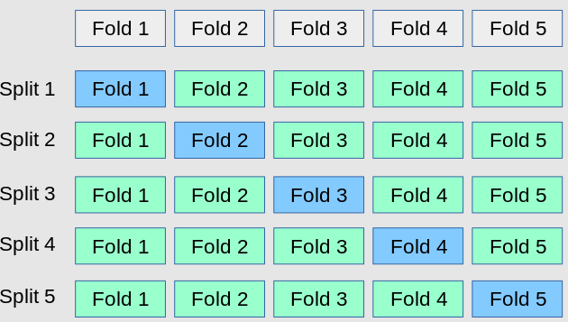
3.6. Lựa chọn tham số cho mô hình
1
2
4
5
3
3
Với số lượng mẫu nhỏ, phương pháp được sử dụng để lựa chọn tham số cho mô hình là cross-validation
Notes:
Sau bước chuẩn bị dữ liệu và lựa chọn tập đặc trưng tốt nhất, bước tiếp theo cần phải chọn tham số thích hợp cho mô hình. Thông thường, tập dữ liệu được chia làm 3 tập: tập huẩn luyện, tập kiểm thử và tập kiểm tra. Mô hình sẽ được huấn luyện với tập huấn luyện, áp dụng với bộ kiểm thử để đưa ra tham số tối ưu cho mô hình. Tuy nhiên, nếu số lượng mẫu nhỏ, phương pháp phù hợp nhất là sử dụng cross-validation. Tập dữ liệu huấn luyện sẽ được chia thành n nhóm (n thường là 5 hoặc 10), mỗi lần lặp sẽ bỏ riêng ra 1 nhóm dùng để kiểm thử, và n-1 nhóm còn lại được đưa vào để huấn luyện mô hình. Kết quả cuối cùng là trung bình của các kết quả thu được của n lần riêng lẻ đó

Slide 18
3.7. Áp dụng với bộ dữ liệu của MIT
1
2
4
5
3
3
Dư liệu đầu vào được chia cắt thành các đoạn dữ liệu nhỏ 10s (200 điểm) tách rời, thu được 1600 mẫu.
Lấy đặc trưng trên từng đoạn dữ liệu: giá trị trung bình, phương sai, độ lệch chuẩn, trung vị, biên độ, …
Mô hình SVM và RF cho tỉ lệ nhận dạng đúng tốt hơn so với DT và LDA, tuy nhiên vẫn chưa đạt được tỉ lệ nhận dạng cao.
Mô hình | SVM | RF | DT | LDA
Kết quả (%) | 71.88 | 75.00 | 65.62 | 61.88
Notes:
Và sau khi sử dụng cấc phương pháp trên áp dụng lên bộ dư liệu của MIT, ta thu được kết quả như bảng. Có thể thấy 2 mô hình SVM và RF cho kết quả tốt hơn mô hình DT và LDA, đây sẽ là 2 mô hình được nghiên cứu khi sử dụng phương pháp đề ra của nghiên cứu này

Slide 19

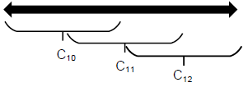
4. Thử nghiệm thay đổi đầu vào và kết quả
1
2
4
5
3
4
Thay đổi cách lấy chia dữ liệu đầu vào, sử dụng phương pháp chồng chập dữ liệu để tăng số lượng mẫu thu được
Không chồng chập
Áp dụng chồng chập
Notes:
Để tăng chất lượng nhận dạng, mô hình phân lớp cần nhiều dữ liệu để huấn luyện hơn, phương pháp đề xuất là áp dụng chồng chập dữ liệu đầu vào. Ban đầu, đoạn dữ liệu gốc dài 100s của MIT sẽ được cắt làm 10 đoạn nhỏ hơn, mỗi đoạn 10s liên tiếp nhau. Như vậy, mỗi đoạn dữ liệu 10s không có thông tin chung với các đoạn khác. Khi chia dữ liệu theo cách chồng chập, các đoạn dữ liệu phía sau sẽ chưa một phần của dữ liệu phía trước, từ đó bộ dữ liệu đào tạo sẽ lớn hơn so với khi không chồng chập.

Slide 20
4. Thử nghiệm thay đổi đầu vào và kết quả
1
2
4
5
3
4
Khi áp dụng cách chia dữ liệu theo tỉ lệ chồng chập khác nhau, số lượng mẫu dữ liệu tăng lên phụ thuộc vào tỉ lệ chồng chập sử dụng
Tỉ lệ chồng chập | 0% | 10% | 20% | 30% | 40%
Số lượng mẫu | 1600 | 1760 | 1920 | 2080 | 2400
Tỉ lệ chồng chập | 50% | 60% | 70% | 80% | 90%
Số lượng mẫu | 2880 | 3200 | 4480 | 6720 | 13120
Notes:
Khi áp dụng cách chia dữ liệu theo tỉ lệ chồng chập khác nhau, số lượng mẫu dữ liệu tăng lên phụ thuộc vào tỉ lệ chồng chập sử dụng

Slide 21
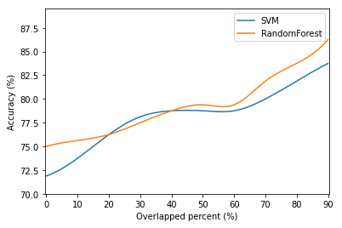
4. Thử nghiệm thay đổi đầu vào và kết quả
1
2
4
5
3
4
Kết quả nhận dạng cảm xúc khi thay đổi tỉ lệ chồng chập dữ liệu đầu vào
Notes:
Trên hình là tỉ lệ dự đoán đúng trung bình của 2 mô hình SVM và RF với dữ liệu đầu vào được áp dụng tỉ lệ chồng chập khác nhau. Từ biểu đồ có thể thấy khi tỉ lệ chồng chập tăng lên thì chất lượng nhận dạng của cả 2 mô hình cũng tăng theo, từ tỉ lệ 71,88% khi chưa chồng chập lên đến 83,75% tương ứng với tỉ lệ chồng chập từ 10% tới 90% đối với mô hình SVM.Với mô hình Random Forest, tỉ lệ nhận dạng đúng tăng từ 75,00% lên 86,25% khi tỉ lệ chồng chập dữ liệu vào tăng từ 10% lên 90% đối với mô mình Random Forest. Khi tỉ lệ chồng chập từ 50% trở lên, chất lượng nhận dạng của 2 mô hình khá cao (trên 78%), trong đó mô hình Random Forest luôn cho kết quả cao hơn mô hình SVM từ 1-3%. Khi tỉ lệ chồng chập từ 70% trở lên, kết quả nhận được của cả hai mô hình đều lớn hơn 80%. Như vậy, để có kết quả nhận dạng tốt (từ 80% trở lên) cho cả hai mô hình phân lớp SVM và RF, dữ liệu vào cần có tỉ lệ chồng chập từ 70% trở lên.

Slide 22
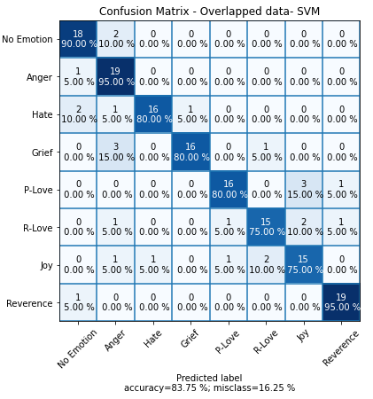
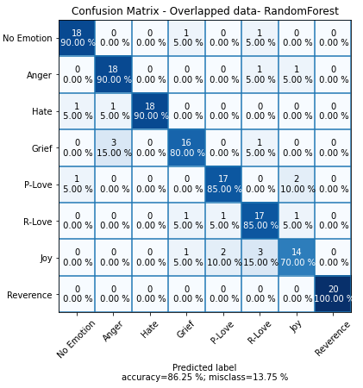
4. Thử nghiệm thay đổi đầu vào và kết quả
1
2
4
5
3
4
Notes:
Tỉ lệ nhận dạng đúng (trung bình cho cả 8 loại cảm xúc khác nhau) của mô hình SVM và Random Forest lần lượt là 83,75% và 86,25%. Đối với mô hình SVM, hai trạng thái cảm xúc tức giận và tôn trọng cho kết quả nhận dạng tốt nhất (95%), hai trạng thái cảm xúc lãng mạn và vui vẻ cho tỉ lệ thấp nhất (75%). Tương tự, mô hình Random Forest nhận dạng tốt nhất với trạng thái cảm xúc tôn trọng (100%) và thấp nhất với trạng thái cảm xúc vui vẻ (70%).

Slide 23
4. Thử nghiệm thay đổi đầu vào và kết quả
1
2
4
5
3
4
Mô hình 8 loại cảm xúc có thể đưa thành 3 nhóm trạng thái cảm xúc khác nhau
Tích cực | Trung lập | Tiêu cực
Đồng cảm | Trung tính | Tức giận
Lãng mạn | Tôn trọng | Ghét bỏ
Vui vẻ |  | Đau buồn
Notes:
Từ 8 trạng thái cảm xúc riêng biệt trong bộ dữ liệu MIT, ta có thể quy về mô hình cảm xúc ba trạng thái, gồm: tích cực, trung lập và tiêu cực. Trong đó, ba cảm xúc đồng cảm, lãng mạn và vui vẻ được nhóm vào trạng thái cảm xúc tích cực; hai cảm xúc trung tính và tôn trọng được xếp vào trạng thái trung lập; ba cảm xúc còn lại là tức giận, ghét bỏ và đau buồn thuộc về trạng thái tiêu cực.

Slide 24
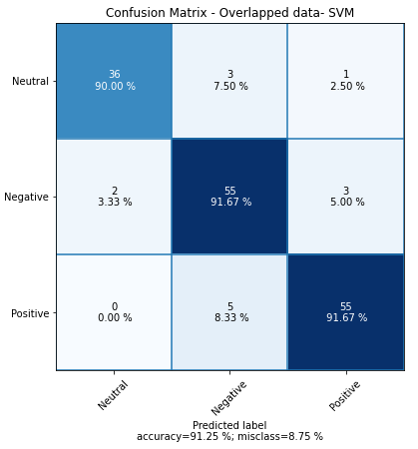
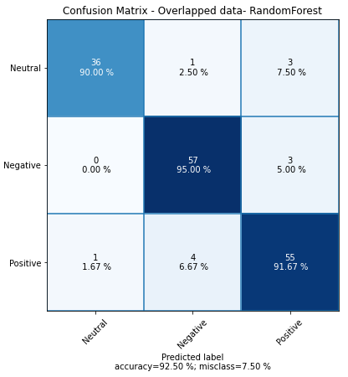
4. Thử nghiệm thay đổi đầu vào và kết quả
1
2
4
5
3
4
Notes:
Khi sử dụng dữ liệu với tỉ lệ chồng chập 90% cho mô hình cảm xúc 3 trạng thái riêng biệt hơn, tỉ lệ nhận dạng đúng trung bình là rất cao, 91,25% khi sử dụng mô hình SVM và 92,50% khi sử dụng mô hình Random Forest. Với việc số nhóm ít hơn khiến việc nhận dạng dễ dàng hơn so với khi phải nhận dạng 8 loại cảm xúc khác nhau

Slide 25
5. Kết luận chung và hướng phát triển
1
2
4
5
3
5
Kết luận chung:
Đưa ra phương pháp nâng cao chất lượng nhận dạng cảm xúc sử dụng tín hiệu sinh học.
Với tỉ lệ chồng chập từ 70% trở lên thì kết quả nhận dạng đúng trung bình luôn lớn hơn 80% cho 8 loại cảm xúc khác nhau.
Kết quả nhận dạng 3 trạng thái cảm xúc đạt kết quả chính xác lên đến 92,5%.

Slide 26
5. Kết luận chung và hướng phát triển
1
2
4
5
3
5
Hướng phát triển:
Áp dụng các kĩ thuật và mô hình phân lớp khác trên bộ dữ liệu sinh học của MIT.
Nghiên cứu giải pháp kết hợp các mô hình để nâng cao chất lượng nhận dạng cho toàn bộ các loại cảm xúc.
Áp dụng phương pháp đề ra trên các bộ dữ liệu khác nhằm đánh giá tính toàn diện của phương pháp này.

Slide 27


Slide 28
Tài liệu tham khảo
[1] "Petrantonakis, P.C.; Hadjileontiadis, L.J. Emotion Recognition from Brain Signals Using Hybrid Adaptive Filtering and Higher Order Crossings Analysis. IEEE Trans. Affect. Comput. 2010, 1, 81–97.”
[2] "Li, Z.; Tian, X.; Shu, L.; Xu, X.; Hu, B. Emotion Recognition from EEG Using RASM and LSTM. In Proceedings of the International Conference on Internet Multimedia Computing and Service, Tsingtao, China, 23–25 August 2017; pp. 310–318.”
[3] "Zong, C.; Chetouani, M. Hilbert-Huang transform based physiological signals analysis for emotion recognition. In Proceedings of the IEEE International Symposium on Signal Processing and Information Technology, Ajman, UAE, 14–17 December 2010; pp. 334–339.“
[4] "Lan, Z.; Sourina, O.; Wang, L.; Liu, Y. Real-time EEG-based emotion monitoring using stable features. Vis. Comput. 2016, 32, 347–358.".

Slide 29
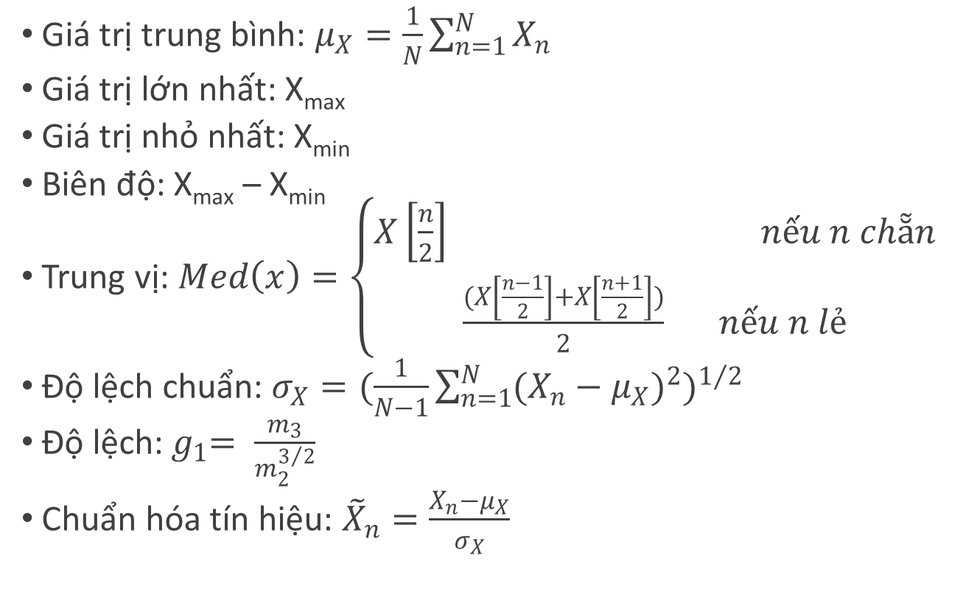
Giá trị trung bình: $μ_{X}=\frac{1}{N}\sum_{n=1}^{N}{X_{n}}$
Giá trị lớn nhất: X_{max}
Giá trị nhỏ nhất: X_{min}
Biên độ: X_{max} – X_{min}
Trung vị: $Med\left(x\right)=\left\{\begin{aligned}X\left[\frac{n}{2}\right] nếu n chẵn \\ \frac{(X\left[\frac{n−1}{2}\right]+X\left[\frac{n+1}{2}\right])}{2} nếu n lẻ\end{aligned}\right.$
Độ lệch chuẩn: $σ_{X}={(\frac{1}{N−1}\sum_{n=1}^{N}{{(X_{n}−μ_{X})}^{2}})}^{1/2}$
Độ lệch:${ g}_{1}= \frac{m_{3}}{m_{2}^{3/2}}$
Chuẩn hóa tín hiệu: ${\tilde{X}}_{n}=\frac{X_{n}−μ_{X}}{σ_{X}}$

Slide 30
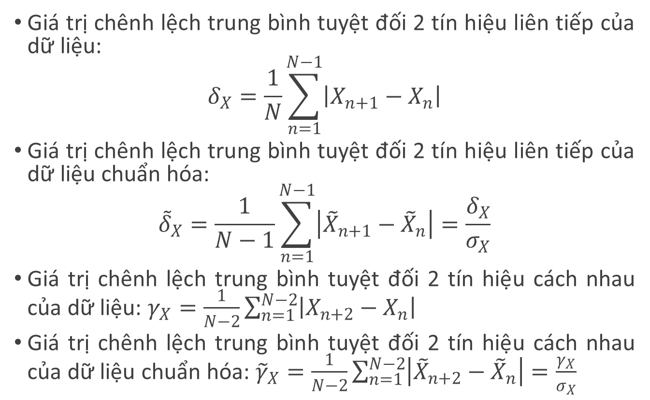
Giá trị chênh lệch trung bình tuyệt đối 2 tín hiệu liên tiếp của dữ liệu:
$$δ_{X}=\frac{1}{N}\sum_{n=1}^{N−1}{\left|X_{n+1}−X_{n}\right|}$$
Giá trị chênh lệch trung bình tuyệt đối 2 tín hiệu liên tiếp của dữ liệu chuẩn hóa:
$${\tilde{δ}}_{X}=\frac{1}{N−1}\sum_{n=1}^{N−1}{\left|{\tilde{X}}_{n+1}−{\tilde{X}}_{n}\right|}=\frac{δ_{X}}{σ_{X}}$$
Giá trị chênh lệch trung bình tuyệt đối 2 tín hiệu cách nhau của dữ liệu: $γ_{X}=\frac{1}{N−2}\sum_{n=1}^{N−2}{\left|X_{n+2}−X_{n}\right|}$
Giá trị chênh lệch trung bình tuyệt đối 2 tín hiệu cách nhau của dữ liệu chuẩn hóa: ${\tilde{γ}}_{X}=\frac{1}{N−2}\sum_{n=1}^{N−2}{\left|{\tilde{X}}_{n+2}−{\tilde{X}}_{n}\right|}=\frac{γ_{X}}{σ_{X}}$

